Slide 1

Notes:
Videoen er tilgængelig for download her: https://www.dropbox.com/scl/fi/ieg55lqaokyzziqkan4lo/Riftaku_Nigeria.mp4?rlkey=j9yn7vls0lhg3ao7a7gowkykj&dl=0

Slide 2
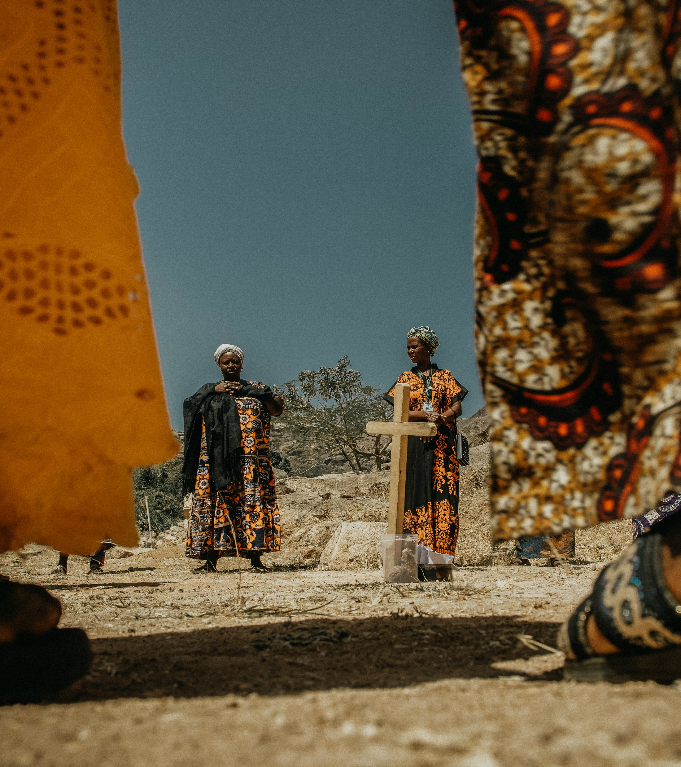




Rifkatu lægger sin smerte ved korsets fod.
På Open Doors’ traumecenter har hun lært at tilgive.
Vil du bede for hende?

Slide 3

Støt
Vil du hjælpe, så endnu flere kristne kvinder i Nigeria kan få hjælp til at bearbejde deres traume?
MobilePay 10298
Mærk gaven ”Afrika”

